Slide 1
DEF. grammatiche di tipo 0 (non limitate)
α → β, con α in V* ⋅ N ⋅ V* , β in V*
esempi:
S → aSa | aAb | aAa | ε
aAa → a | ε
aaAb → b | ε
S → aAb
aA → aaAb
A → ε
DEF. i linguaggi generati da grammatiche di tipo 0 si dicono linguaggi di tipo 0

Slide 2
DEF. grammatiche di tipo 1 (contestuali)
α → β, con α in V* ⋅ N ⋅ V* , β in V*, con |α|<=|β|
esempio:
S → aSa | aAb | aAa
aA → aa
Ab → aab
DEF. i linguaggi generati da grammatiche di tipo 1 si dicono linguaggi di tipo 1, o contestuali
esercizio:
il linguaggio {a^{n}b^{n}c^{n} | n>=0} è di tipo 0? è di tipo 1?

Slide 3
DEF. grammatiche di tipo 2 (non contestuali)
A → β, con A in N, β in V⁺
esempio: le espressioni aritmetiche
S → E+T | T
T → T*F | F
F → i | (E)
esercizio: il linguaggio {a^{n}b^{n} | n>=1} è di tipo 0? è di tipo 2?
DEF. i linguaggi generati da grammatiche di tipo 2 si dicono linguaggi di tipo 2, o non contestuali
esercizio: il linguaggio delle parentesi ben bilanciate è di tipo ?

Slide 4
DEF. grammatiche di tipo 3 (lineari destre - regolari)
A → β, con A in N, β in (T∪(T ⋅N))
esercizio:
  il linguaggio {a^{n}b | n>=0} è di tipo 3?
  definire una grammatica regolare per il linguaggio delle stringhe su {a,b}, con un numro dispari di a
DEF. i linguaggi generati da grammatiche di tipo 3 si dicono linguaggi di tipo 3, o regolari
lineare destra = a destra della produzione compare al più un non terminale
regolare = linguaggi rappresentabili con espressioni regolari

Slide 5
DEF. gerarchia di Chomsky
TIPO | PROD | RESTRIZIONI
Tipo 0 non limitate | α → β | α in V* ⋅ N ⋅ V* , β in V*
Tipo 1 contestuali | α → β | α in V* ⋅ N ⋅ V* , β in V⁺ con |α|<=|β|
Tipo 2 non contestuali | A → β | A in N, β in V⁺
Tipo 3 regolari | A → δ | α in N, δ in (T∪(T ⋅N))

Slide 6
DEF. gerarchia di Chomsky
tipo 0
tipo 1
tipo 2
tipo 3
ogni grammatica di tipo n+1 è anche di tipo n

Slide 7
esercizi:
  scrivere la grammatica che genera il linguaggio {ww | w in {a,b}+}
  scrivere la grammatica che genera il linguaggio
  {x# | x permutazione di a, b, c}
  dire di che tipo sono le grammatiche degli esercizi precedenti

Slide 8
BNF e diagrammi sintattici
le grammatiche non contestuali sono usate per definire i linguaggi di programmazione, nella forma di Backus-Naur
  i non terminali (categorie sintattiche) sono racchiusi fra <…>
  il segno di produzione è ::=
  le graffe indicano l’iterazione
  (ad esempio, A::=bA | a si riscrive A::={b}a)
  le quadre indicano l’opzionalità
  (ad esempio, A::=xy |y si riscrive A::=[x]y)
<identificatore>::= <alfabetico>{<alfanumerico>}
<alfanumerico>::= <alfabetico> | <cifra>
<alfabetico>::= A | B |…| Z | a | …| z
<cifra>::= 0 | 1 |…| 9

Slide 9
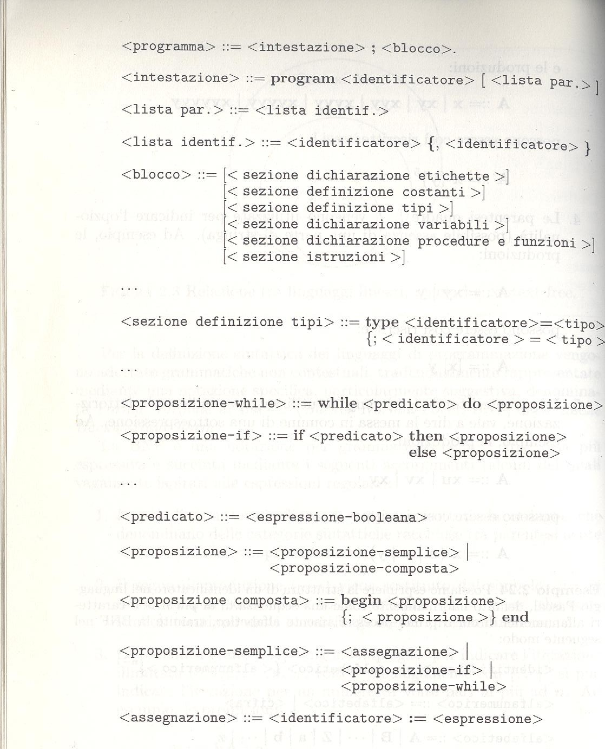

Slide 10
diagrammi sintattici: grafi orientati con un ingresso e un’uscita;
esempio:
A → aABc | aBc
B → bB | b
A:
a
A
B
c
B:
b
B

Slide 11
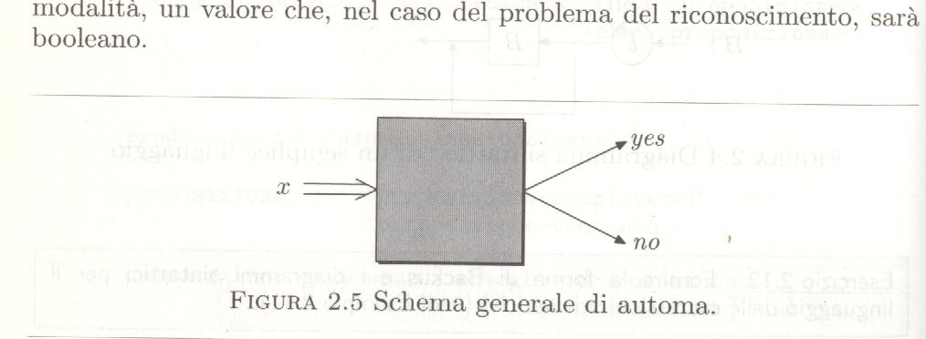
problema del riconoscimento (compilatore):
dato un linguaggio L e una stringa, decidere se la stringa appartiene a L
automa: dispositivo astratto che, data una stringa x in input, decide se la stringa appartiene a un dato linguaggio

Slide 12
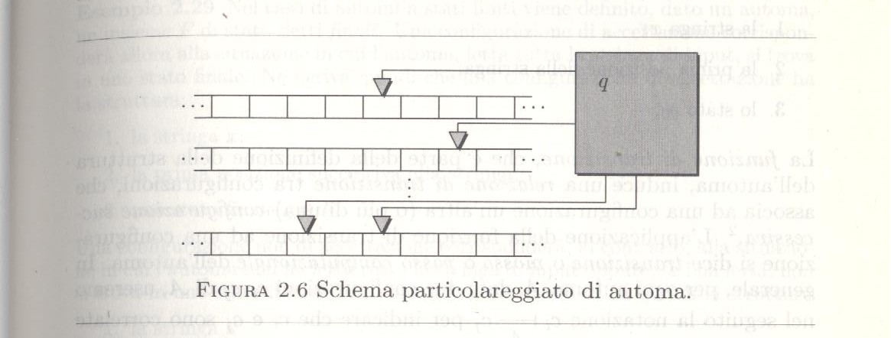
configurazione:
  stato interno
  contenuto dei nastri di memoria (un nastro di input)
  posizione delle testine sui nastri
configurazione iniziale – di accettazione – di rifiuto

Slide 13
funzione di transizione:
induce una relazione di transizione fra configurazioni che associa a una configurazione quella successiva
computazione:
sequenza di transizioni che parte da dalla configurazione iniziale e termina in una configurazione di accettazione (o rifiuto)

Slide 14
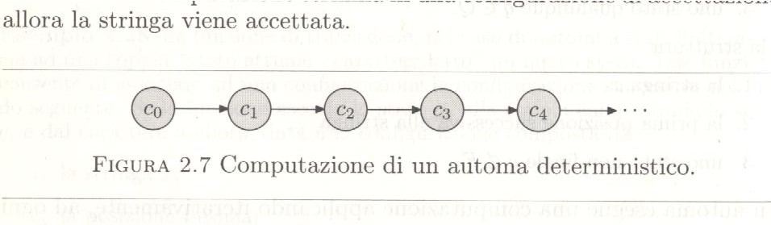
automa deterministico
ad ogni sequenza di input associa una sola computazione (una sola sequenza di configurazioni); accetta se la configurazione finale è di accettazione

Slide 15
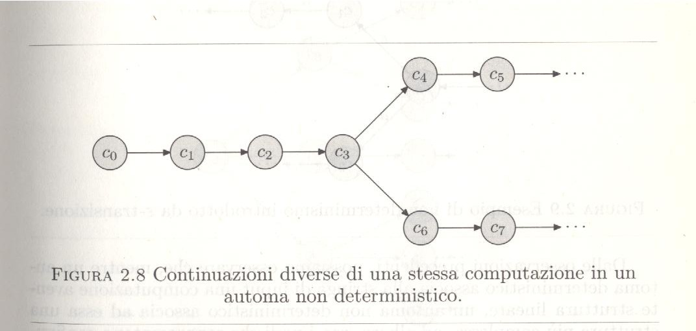
automa non deterministico
ad ogni stringa di input associa più di una computazione; accetta se esiste una configurazione finale di accettazione

Slide 16
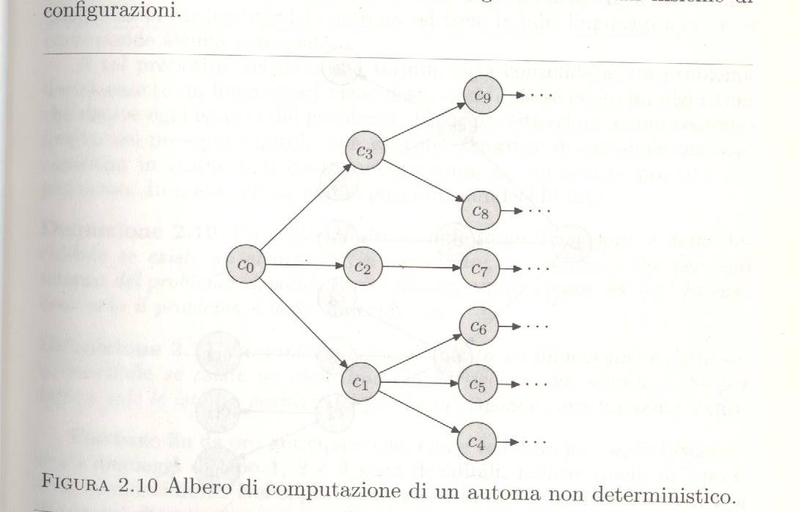
automa non deterministico
ogni percorso rappresenta una possibile computazione

Slide 17
DEF.
  un linguaggio si dice decidibile se esiste un automa che lo accetta (che dice SI o NO per ogni elemento del linguaggio)
  un linguaggio si dice semidecidibile se esiste un automa che lo riconosce (che dice SI se un elemento è del linguaggio)
  tipo 3: decisi da automi a stati finiti
  tipo 2: decisi da automi a pila non deterministici
  tipo 1: decisi da NTM lineari o automi lineari
  tipo 0: riconosciuti da TM

